Slide 1

Upravljanje javnim investicijama: trendovi i izazovi u zemljama PEMPAL-a
Ova fotografija nepoznatog autora licencirana je u skladu s licencijom CC BY-NC-SA
Iryna Shcherbyna
Viša stručnjakinja za javni sektor, Svjetska banka – vodstvo

Slide 2

KONTEKST
Uvod: zašto je upravljanje javnim investicijama potrebno?
Investicije u zemljama PEMPAL-a: koji su ključni trendovi i izazovi?
Učinkovitost i efikasnost upravljanja javnim investicijama: kako se može postići efikasan sustav javnih investicija?

Slide 3
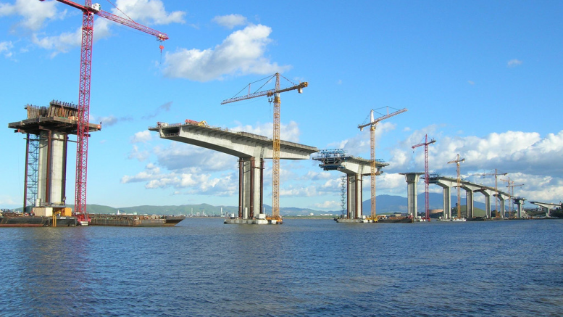
PRVI DIO: UVOD: TEORIJA I PRAKSA UPRAVLJANJA JAVNIM INVESTICIJAMA

Slide 4
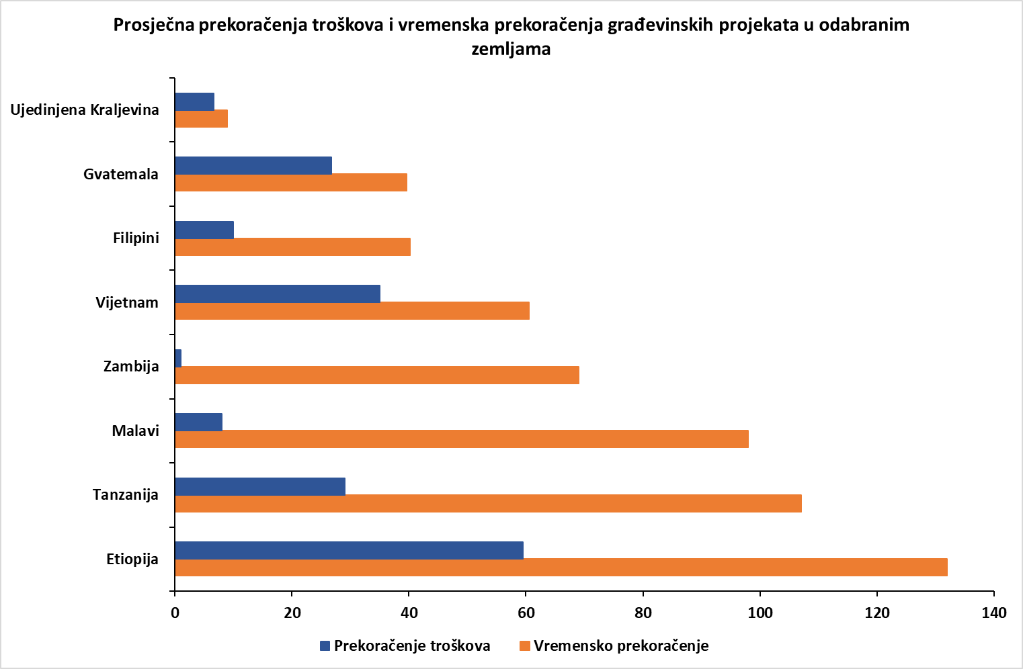
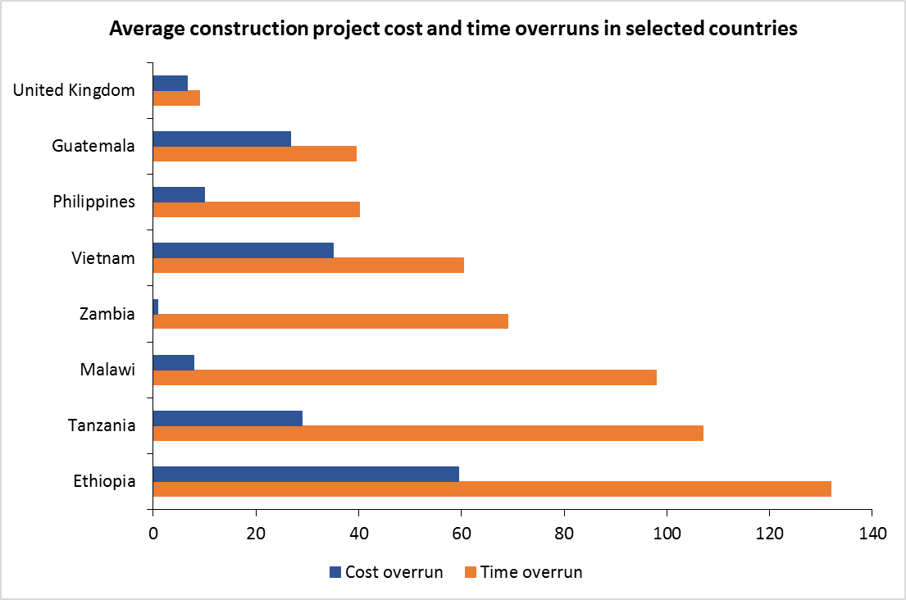
NAPREDNO MODERNO GOSPODARSTVO MOŽE NA BOLJI NAČIN OSIGURATI VRIJEDNOST ZA ULOŽEN NOVAC UČINKOVITIJIM SVOĐENJEM PREKORAČENJA TROŠKOVA I VREMENSKIH PREKORAČENJA NA MINIMALNU RAZINU U ODNOSU NA TIPIČNU ZEMLJU U RAZVOJU.
Izvor: Inicijativa za transparentnost građevinskog sektora (engl. Construction Sector Transparency Initiative – CoST) 2011.
Inicijativa CoST pokušaj je više dionika da ocijene utjecaj veće transparentnosti u provedbi građevinskih projekata u javnom sektoru na vrijednost za uložen novac dobivenu iz tih projekata.

Slide 5
SNAGA ARGUMENTA U KORIST POVEĆANJA IZDATAKA ZA JAVNE INVESTICIJE ČESTO SE UMANJUJE DOKAZOM NJIHOVE SLABE EFIKASNOSTI U NIZU ASPEKATA, UKLJUČUJUĆI SLJEDEĆE:
politički utjecaj na odabir projekata, koji često dovodi do neisplativih, skupih projekata male gospodarske ili socijalne vrijednosti;
kašnjenja u izradi i dovršenju projekata;
koruptivne prakse nabave;
prekoračenja troškova;
nedovršeni projekti;
loša kvaliteta dovršene infrastrukture; i
neučinkovito upravljanje imovinom i njezino održavanje.

Slide 6
LOŠE UPRAVLJANJE JAVNIM INVESTICIJAMA DOVODI DO MNOGOBROJNIH OBLIKA UZALUDNOG TROŠENJA RESURSA.
Flyvbjerg* (2009.) je analizirao podatke 258 projekata u području prijevoza u 20 zemalja na pet kontinenata i utvrdio je da je u 90 % projekata došlo do znatnih prekoračenja troškova. Prosječno prekoračenje stvarnih troškova za željezničke projekte bilo je oko 45 %; za mostove i tunele 34 %; a za cestovne projekte malo iznad 20 %.
* Bent Flyvbjerg danski je ekonomski geograf. Najcitiraniji je znanstvenik na svijetu u području planiranja megaprojekata i upravljanja njima te je među najcitiranijima u metodologiji društvenih znanosti.

Slide 7
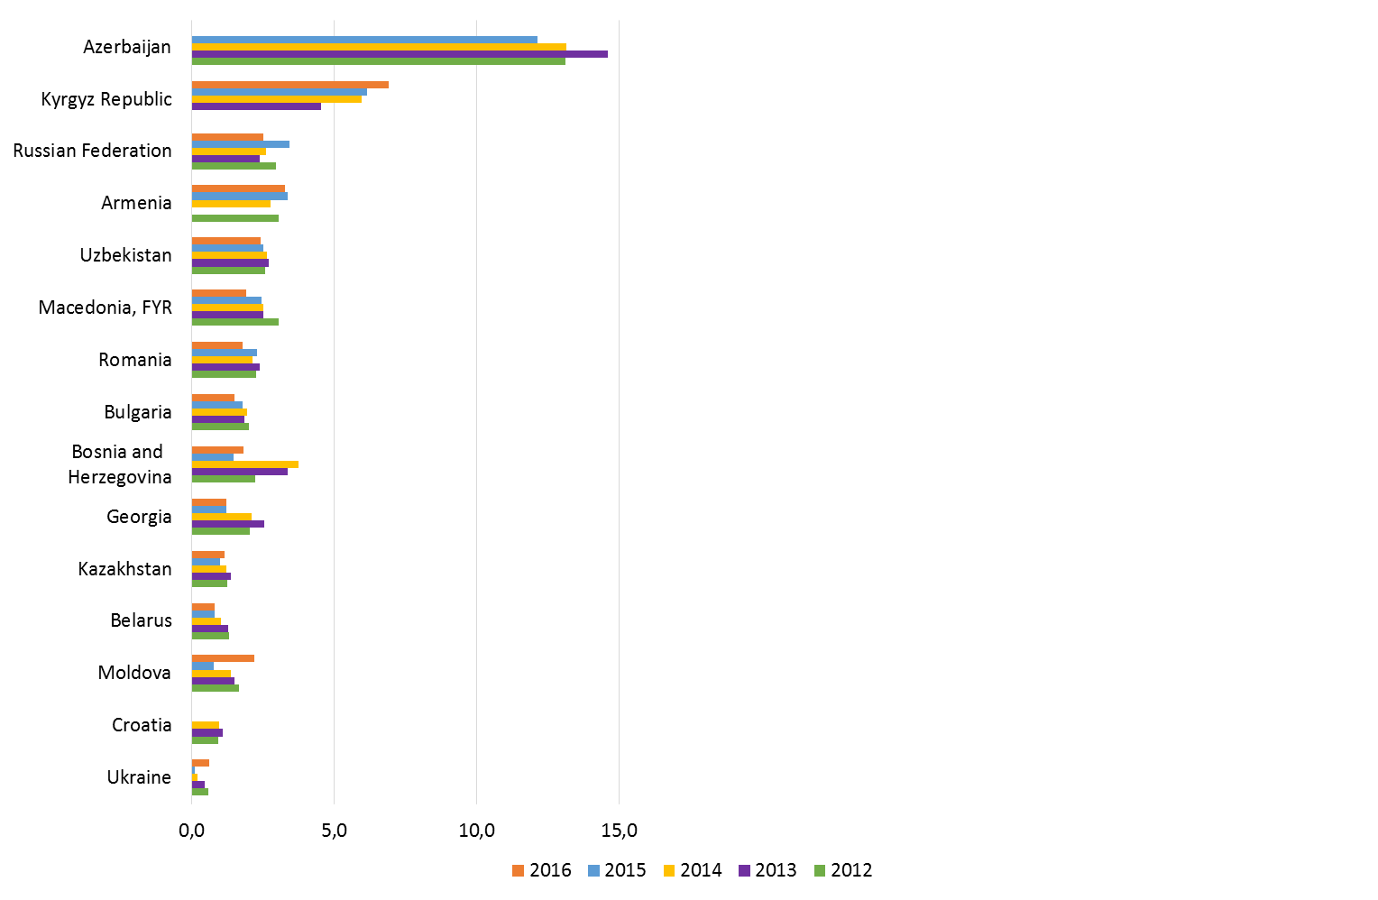
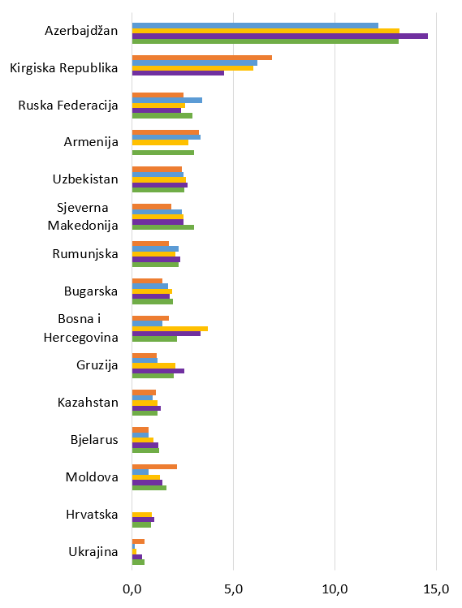
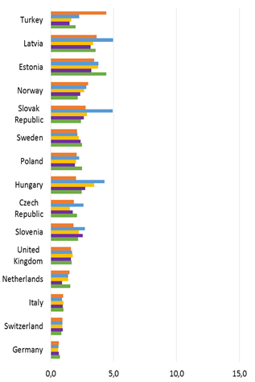
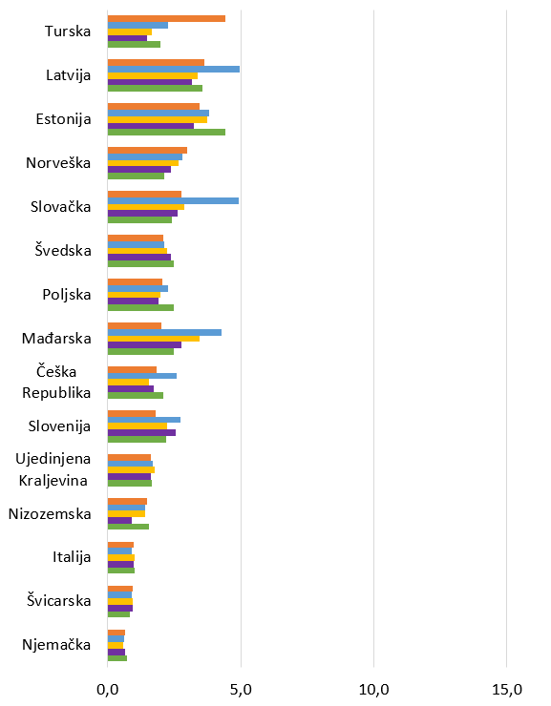
MOĆ INVESTICIJSKE POLITIKE UGLAVNOM JE SLIČNA MEĐU ZEMLJAMA...
Neto investicije u nefinancijsku imovinu (% BDP-a)
Zemlje članice PEMPAL-a
Zemlje područja EU-a
Izvor: SB, Pokazatelji svjetskog razvoja (engl. World Development Indicators)

Slide 8
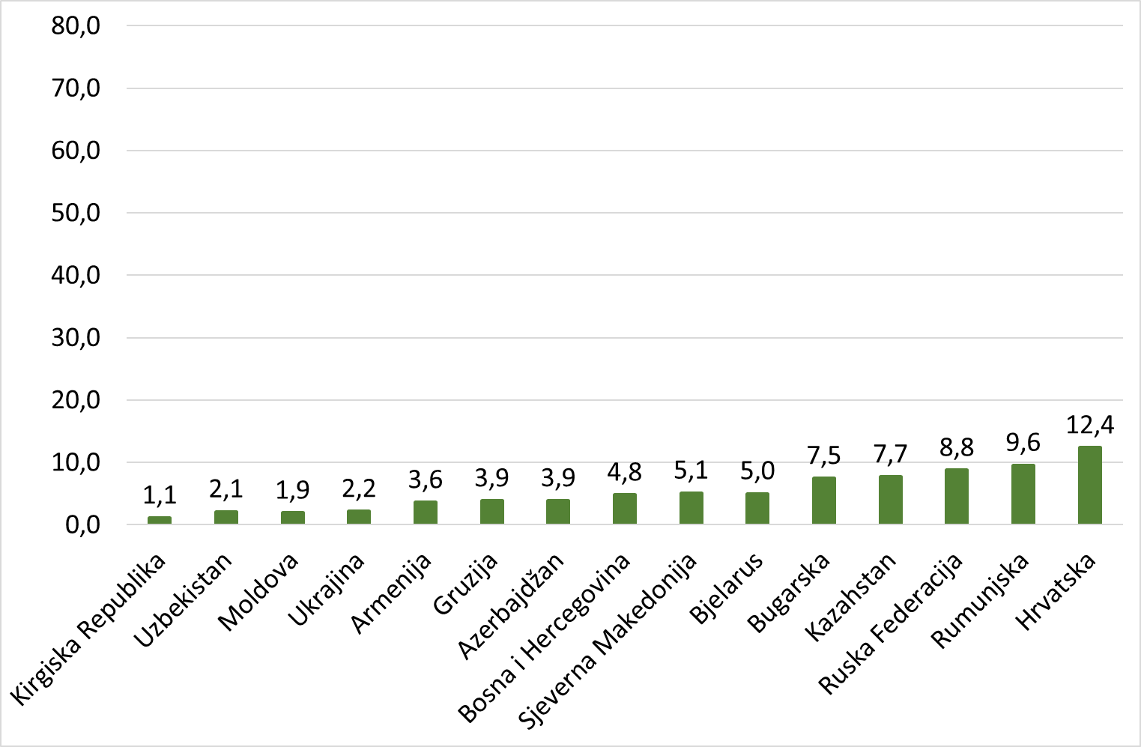
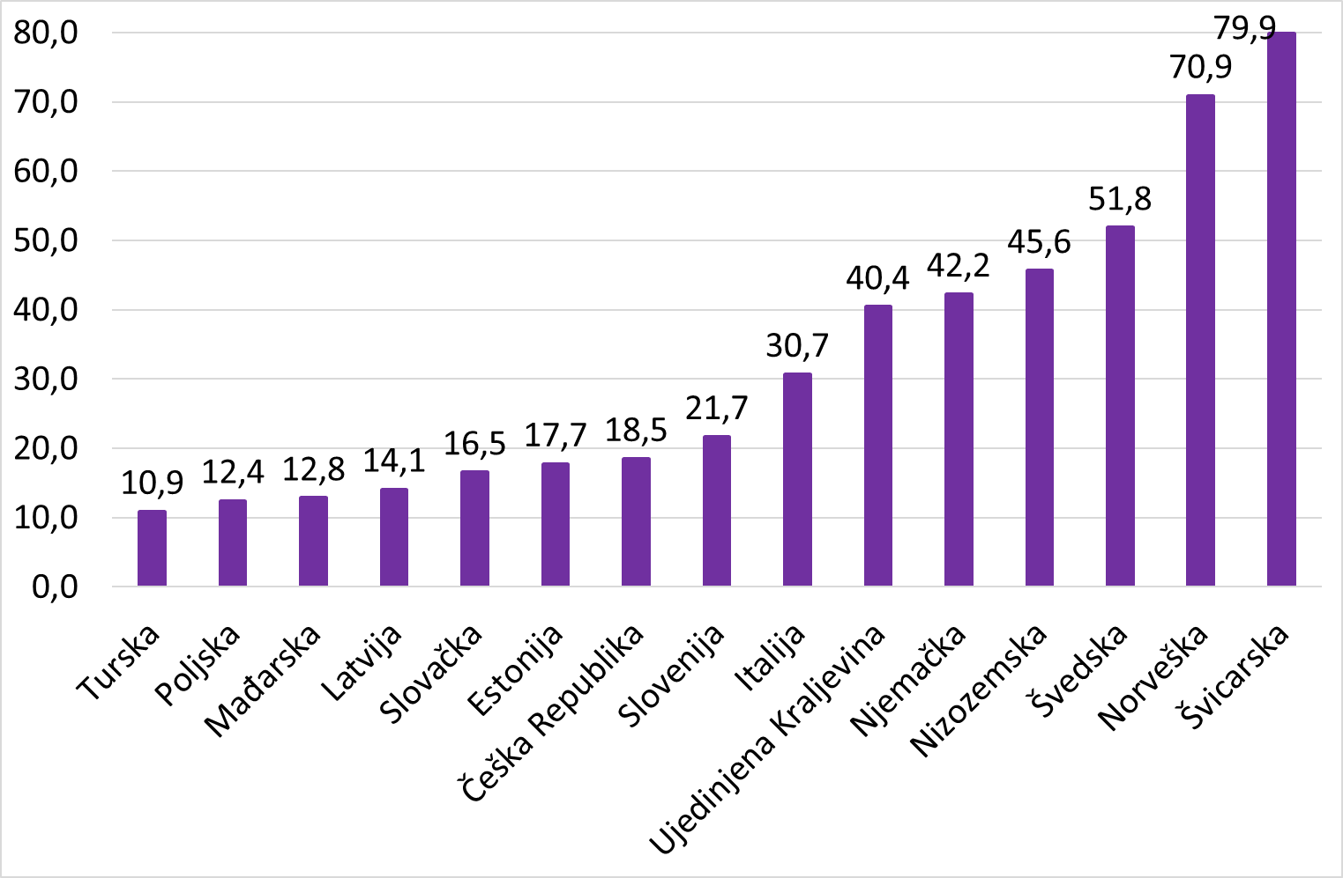
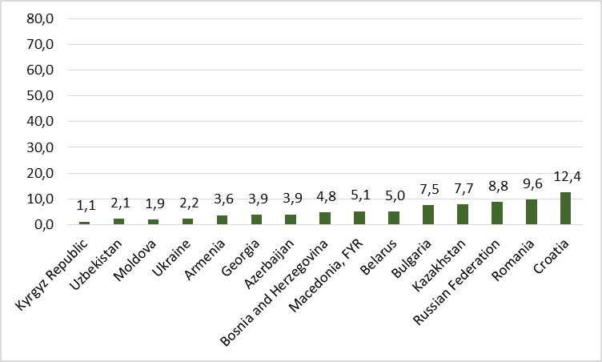
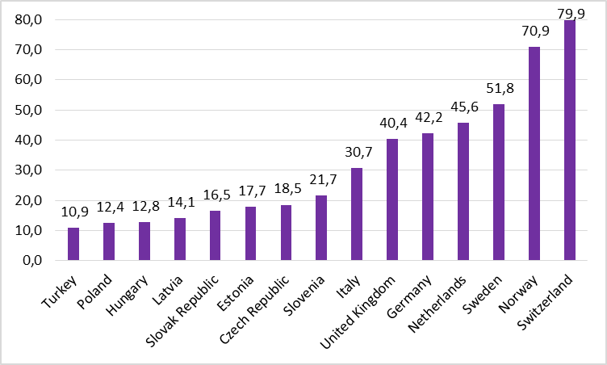
...ALI MOĆ PROIZVODNJE BDP-A RAZLIKUJE SE MEĐU ZEMLJAMA.
BDP po stanovniku (u tisućama dolara) u 2016.
Zemlje članice PEMPAL-a
Zemlje područja EU-a
Izvor: SB, Pokazatelji svjetskog razvoja (engl. World Development Indicators)

Slide 9
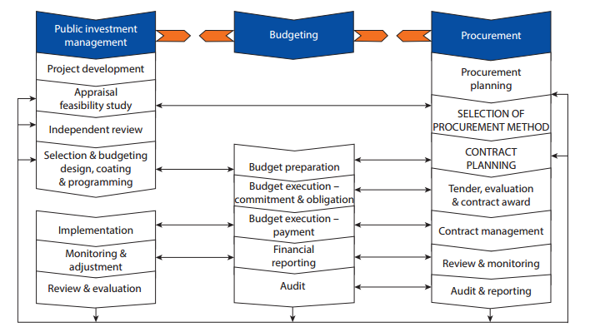
UZ DOBRO UPRAVLJANJE SVAKA OD OVIH FAZA I POVEZNICA MOGLA BI UMANJITI TROŠKOVE I UBRZATI PROVEDBU PROJEKATA.
Poveznice sustava upravljanja javnim investicijama
Upravljanje javnim investicijama
Izrada proračuna
Nabava
Razvoj projekata
Planiranje nabave
Ocjena, studija izvedivosti
ODABIR METODE NABAVE
Neovisni pregled
Odabir i planiranje proračuna, finalizacija i programsko planiranje
PLANIRANJE SKLAPANJA UGOVORA
Priprema proračuna
Izvršenje proračuna – preuzeta obveza i obveza
Natječaj, evaluacija i dodjela ugovora
Provedba
Izvršenje proračuna – plaćanje
Upravljanje ugovorima
Monitoring i prilagodba
Financijsko izvještavanje
Pregled i monitoring
Pregled i evaluacija
Revizija
Revizija i izvještavanje
Izvor: Moć upravljanja javnim financijama (The Power of Public Investment Management), SB, 2014.

Slide 10
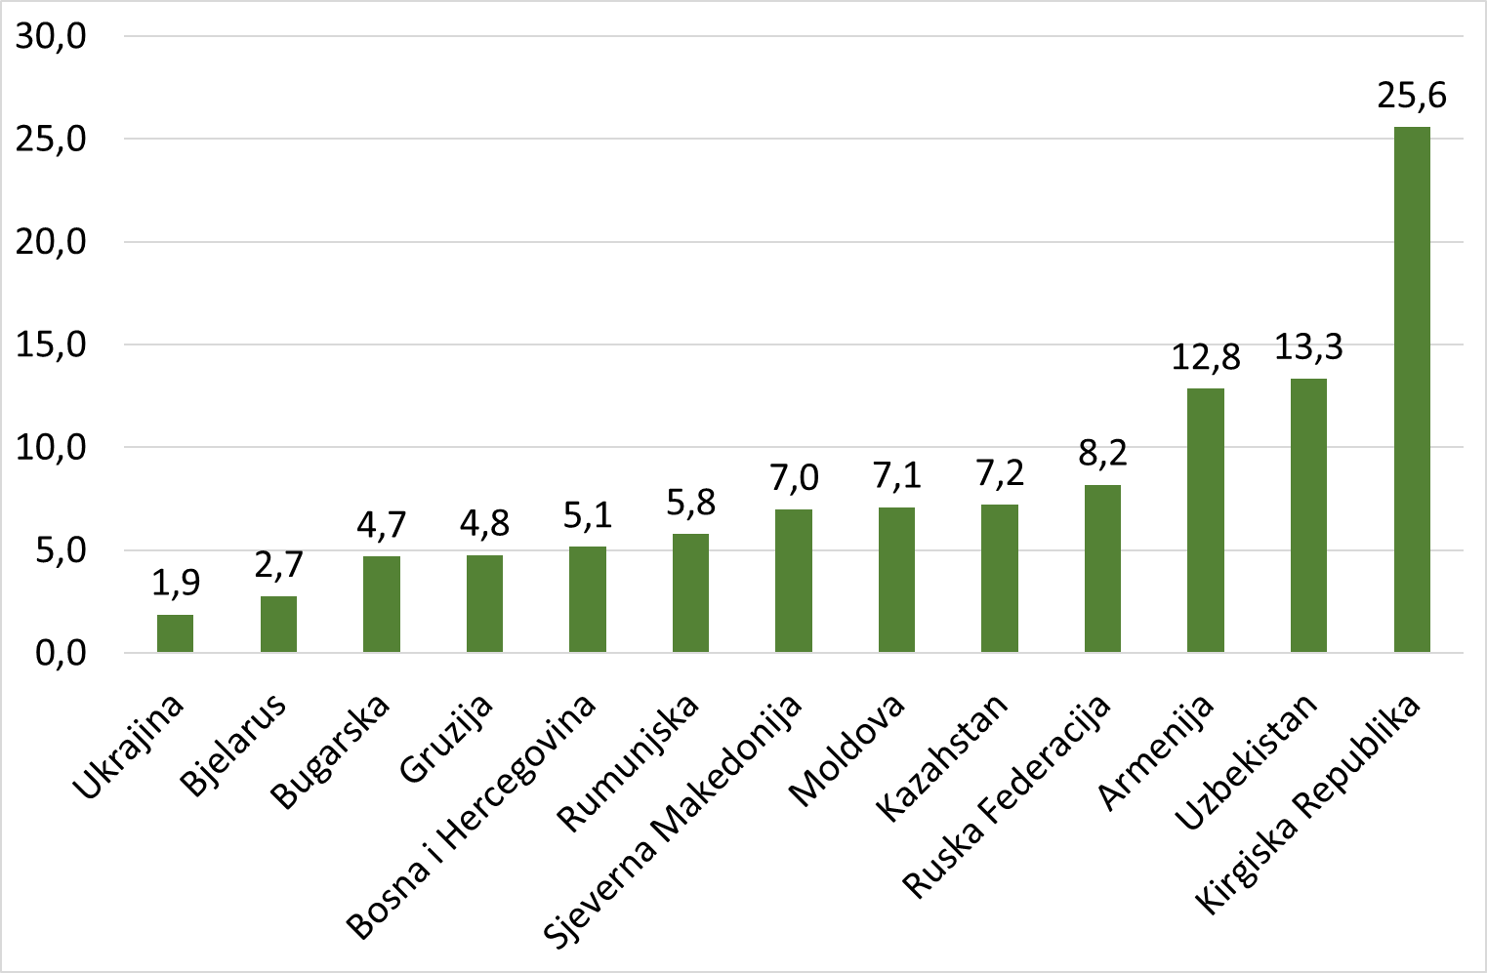
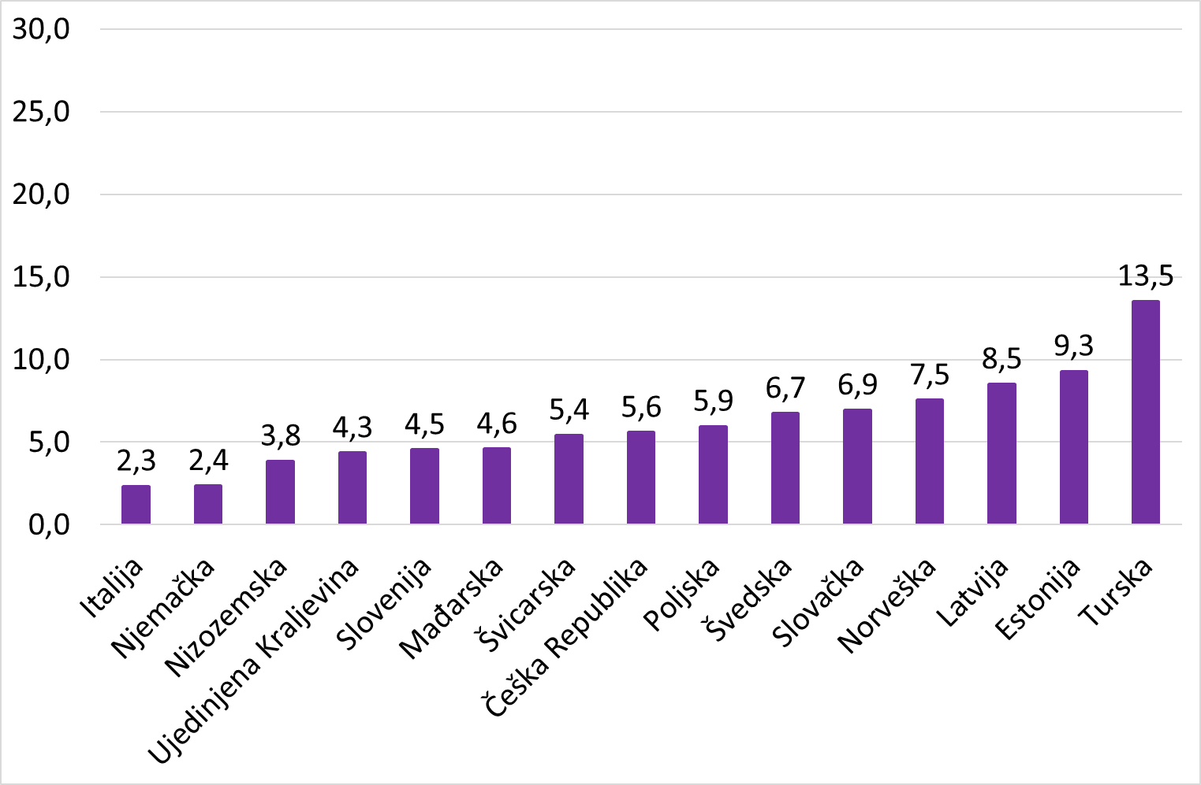
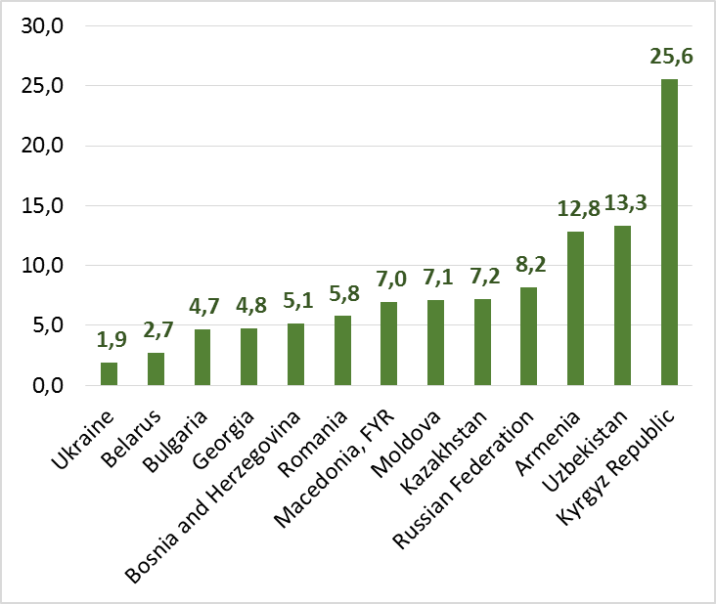
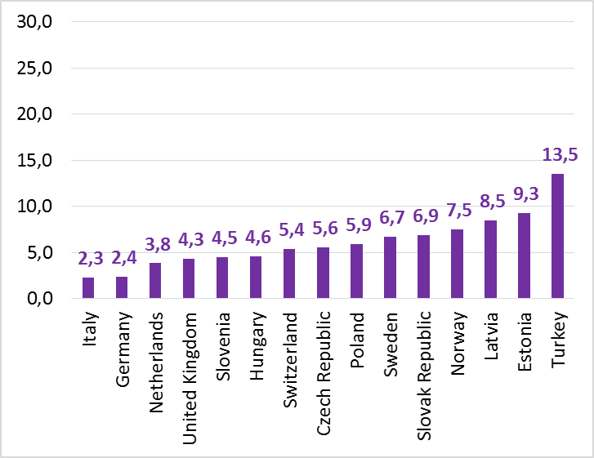
ZEMLJE U RAZVOJU S DOBRIM UPRAVLJANJEM JAVNIM FINANCIJAMA INVESTIRAJU MANJI DIO SVIH RASHODA
Udio neto investicija u nefinancijsku imovinu u rashodima (%) u 2016.
Zemlje članice PEMPAL-a (prosječno 8,2 %)
Zemlje područja EU-a (prosječno 6,1%)
Izvor: SB, Pokazatelji svjetskog razvoja (engl. World Development Indicators)

Slide 11
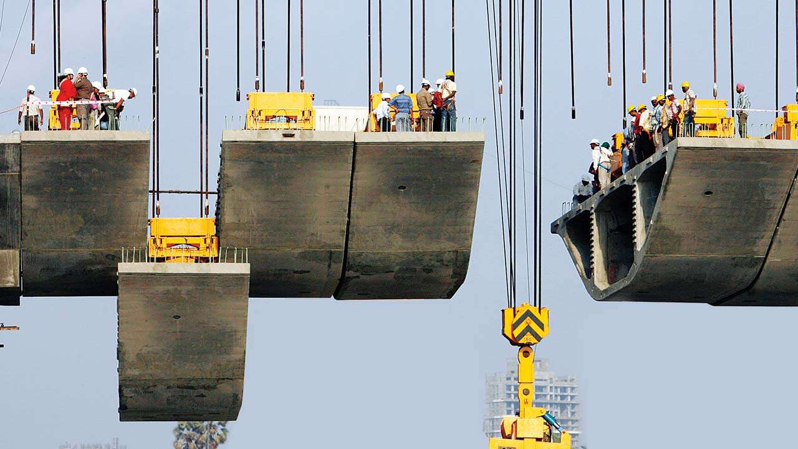
DRUGI DIO: JAVNE INVESTICIJE U ZEMLJAMA PEMPAL-A

Slide 12
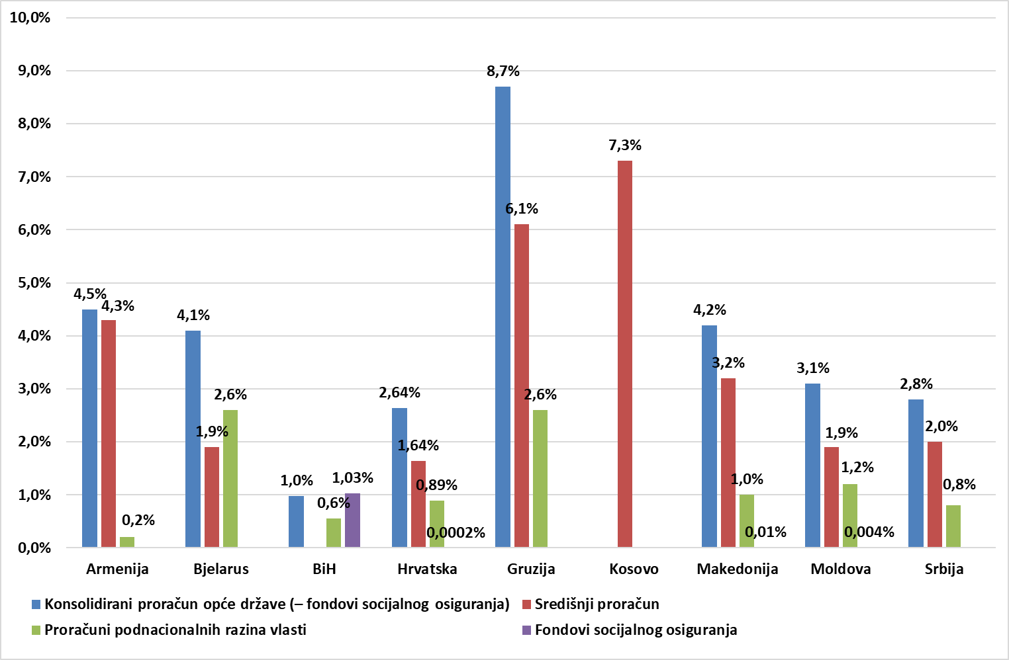
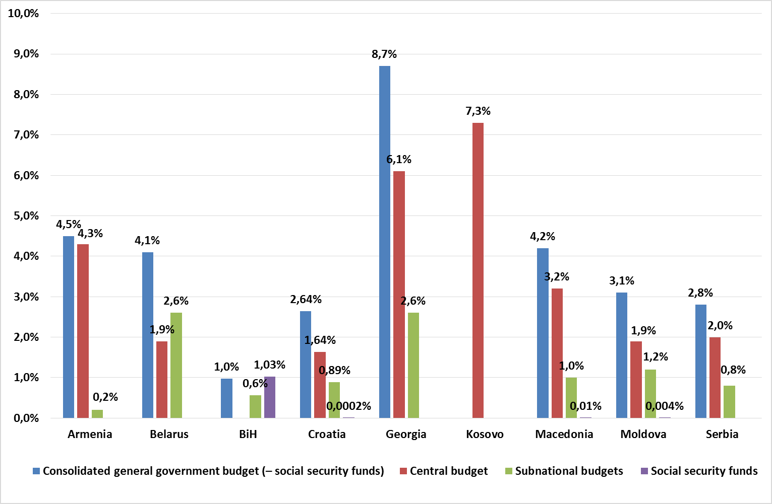
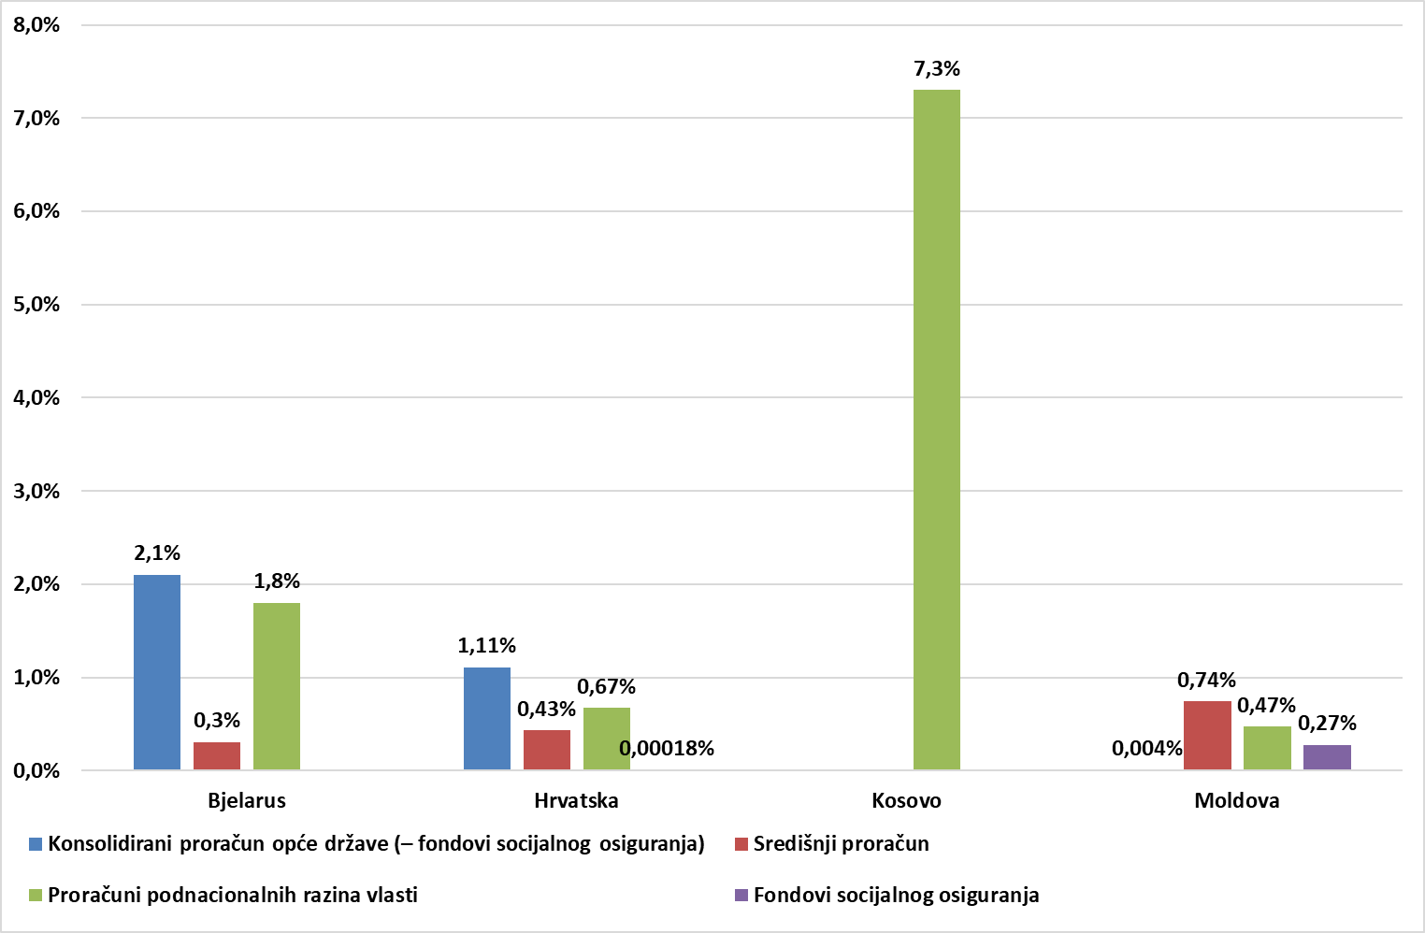
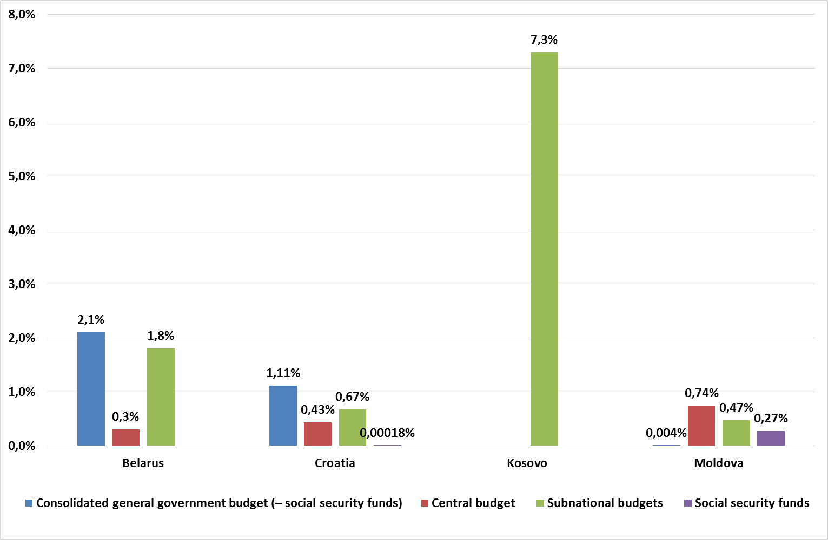
KAPITALNI RASHODI U ODNOSU NA JAVNE INVESTICIJE
Udio ukupnih kapitalnih rashoda u BDP-u u 2017. (%)
Udio ukupnih javnih investicija u BDP-u u 2017. (%)
Notes:
Here we see the importance of the availability of the clear mandatory request to reflect the national development goals in subnational investment plans. But what if the picture reflects the issue of the definition?

Slide 13
Za sve je sudionike definicija važan korak uspostave općih pravila.
Postoji li u postojećem zakonodavstvu terminologija kojom se zasebno utvrđuju kapitalni rashodi i javne investicije?
Koje vrste proračunskih klasifikacija odražavaju kapitalne rashode i javne investicije?
Zemlja | Terminologija u postojećem zakonodavstvu za pojmove |  | Vrsta proračunskih klasifikacija odražava kapitalne rashode i javne investicije
 | Kapitalni rashodi | Javne investicije | Ekonomska | Programska
Armenija | Ne | Ne | nema odgovora
Bjelarus | Da | Ne | X | Djelomično
Bosna i Hercegovina | Da | Da | X | X
Hrvatska | Da | Da | X | X
Gruzija | Da | Ne | X | X
Kazahstan | Da | Da | X | X
Kosovo | Ne | Ne | X | X
Makedonija | Ne | Ne | X | Djelomično
Moldova | Da | Da | X | X
Crna Gora | Da | Da | X | X
Rusija | Da | Ne | X | -
Srbija | Ne | Ne | X | X

Slide 14
PRAVNI OKVIR UPRAVLJANJA JAVNIM INVESTICIJAMA
Koji zakon ima glavnu ulogu u upravljanju javnim investicijama?
Zemlja | Organski zakon o javnim financijama | Organski zakon o ulaganjima | Zakonodavstva nema | Drugo
Armenija | X
Bjelarus | X | X |  | X
BiH |  |  |  | X
Hrvatska | X | X |  | X
Gruzija | X |  |  | X
Kazahstan | X
Kosovo | X
Makedonija |  |  |  | X
Moldova | X
Crna Gora | X
Rusija |  |  |  | X
Srbija |  |  | X
Ukupno | 8 | 2 | 1 | 6
Predsjednički dekreti Republike Bjelarus kojima se odobrava državni investicijski program
Ne postoji jedan zakon kojim se uređuje upravljanje javnim investicijama nego postoje zasebni zakoni kojima se uređuju različita područja javnih investicija (ceste, željeznice itd.)
Federalni zakon br. 39-FZ o investicijama u Ruskoj Federaciji u obliku kapitalnih ulaganja od 25. veljače 1999.
Notes:
PIM is effective if a law that regulates the general provisions of the budget process also has a primary role for PIM

Slide 15
INSTITUCIONALNI OKVIR
Ministarstvo/agencija odgovorno za donošenje odluka u sljedećim područjima:
 | Pregled i analiza prijedloga javnih investicijskih projekata | Ocjena mogućih fiskalnih rizika | Ocjena potencijalnog doprinosa investicija razvoju | Odabir projekata za financiranje | Redovni monitoring provedbe projekata | Redovni monitoring provedbe javnih investicijskih projekata | Evaluacija dovršenih projekata | Održavanje objedinjenih podataka o svim javnim investicijskim projektima
Ministarstvo financija | BIH, GRUZ, KOSOVO, MDA, CG, SRB | BIH, GRUZ, KOSOVO, MDA, CG, SRB | BIH, KOSOVO | GRUZ, KAZ, KOSOVO, MDA | BLR, BIH, KAZ, KOSOVO | KAZ, KOSOVO |  | BIH, GRUZ, KOSOVO
Ministarstvo gospodarstva (ili planiranja) | BLR, KAZ, RUS | BLR, KAZ, RUS | BLR, KAZ, RUS | BLR, RUS | RUS | BLR, RUS | BLR, RUS | BLR, KAZ, RUS
Ministarstvo/ državna agencija regionalnog razvoja
Resorna ministarstva | ARM | ARM, MKD | ARM, GRUZ, KAZ, MKD, MDA, CG, SRB | ARM | ARM, GRUZ, MDA, CG, SRB | ARM, GRUZ, MKD, MDA | ARM, GRUZ, KOSOVO, MKD, MDA, CG, SRB
Računovodstvena komora (državna revizorska institucija) |  |  |  |  |  |  | KAZ
Drugo | HRV, MKD | HRV | HRV | BIH, HRV, GRUZ, MKD, CG, SRB | HRV, MKD | BIH, HRV, CG, SRB | BIH, HRV | HRV, MDA, CG, SRB

Slide 16
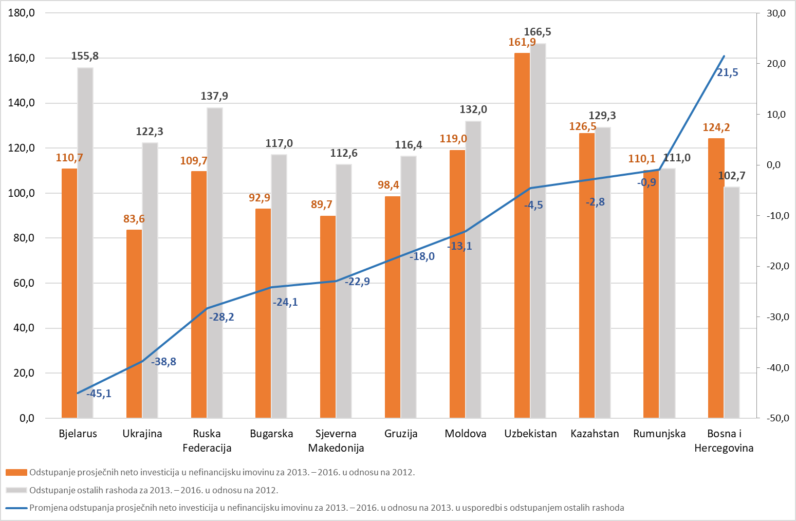
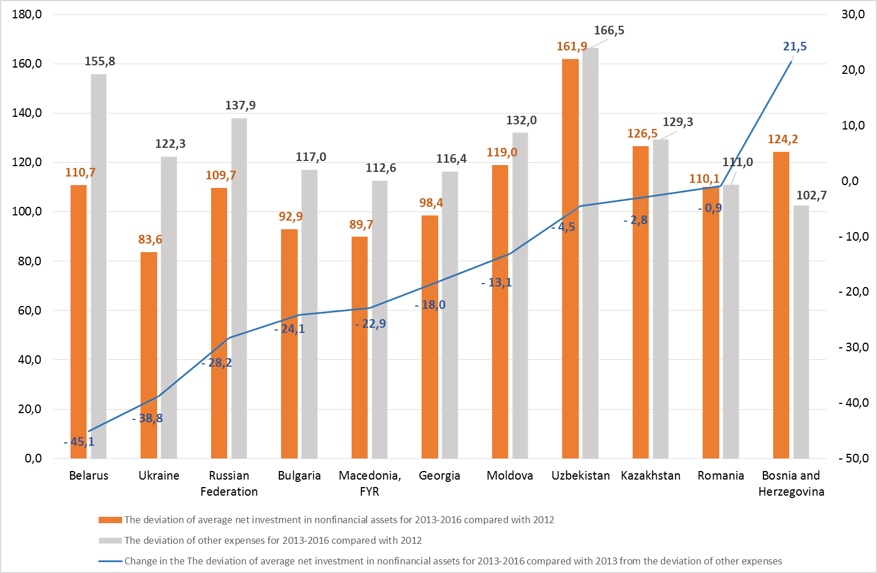
Općenito, investicije su se znatno promijenile u razdoblju 2012. – 2016., a ostali su se rashodi još povećali.
Odstupanje prosječnih neto investicija u nefinancijsku imovinu i ostalih rashoda za 2013. – 2016. u odnosu na 2012. (%)
Izvor: SB, Pokazatelji svjetskog razvoja (engl. World Development Indicators)

Slide 17
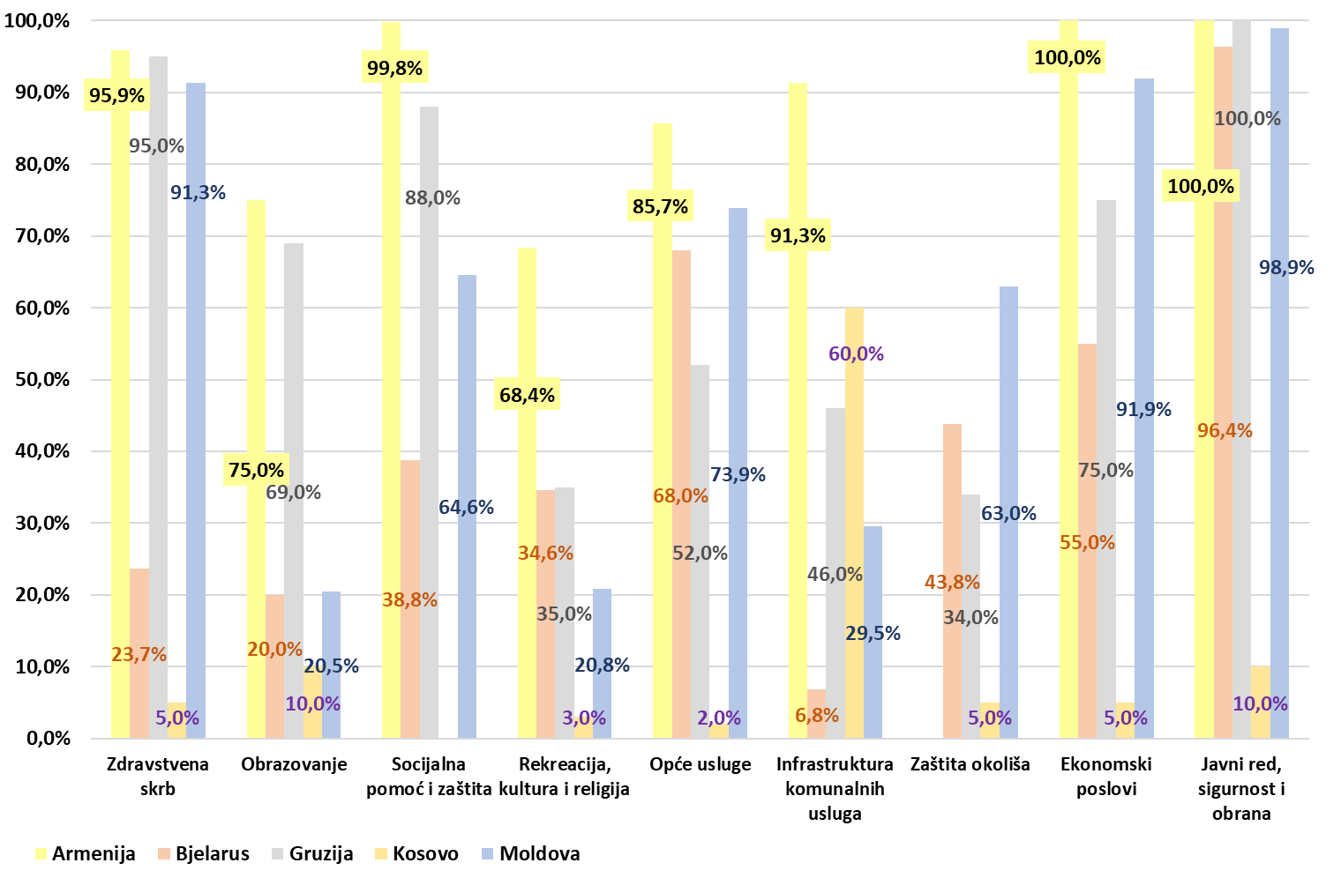
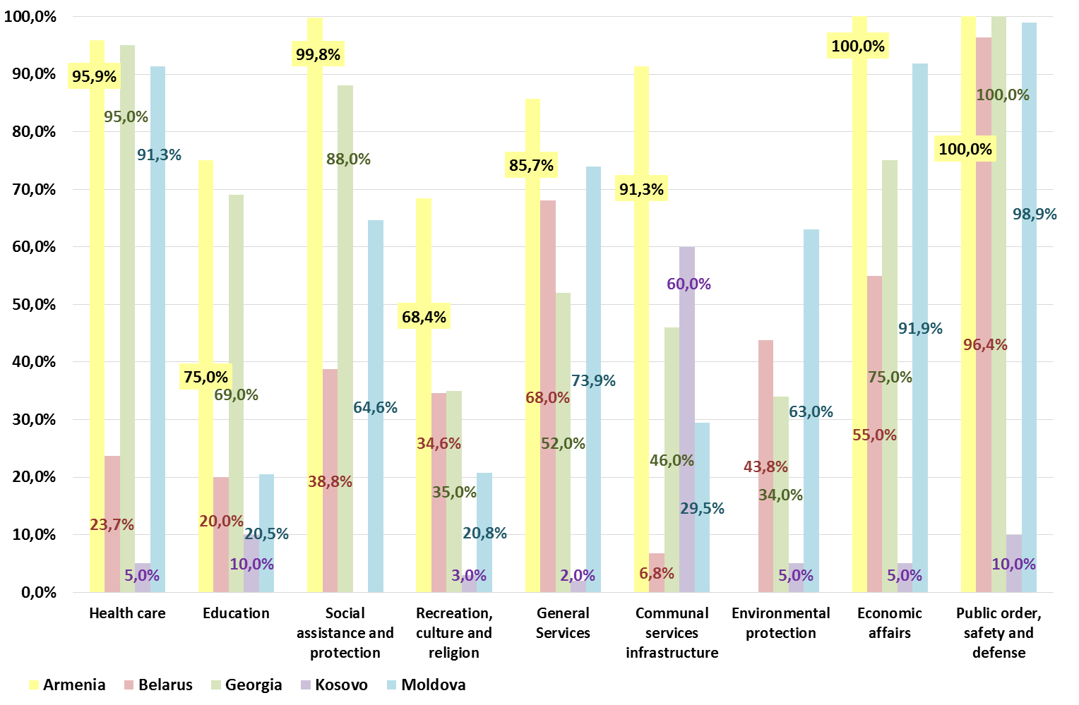
PROSJEČNA STRUKTURA KAPITALNIH RASHODA SREDIŠNJEG PRORAČUNA U KONSOLIDIRANOM PRORAČUNU OPĆE DRŽAVE (%) U RAZDOBLJU 2015. – 2017.
Notes:
each country has own approach to divide capital expenditures between sectors

Slide 18
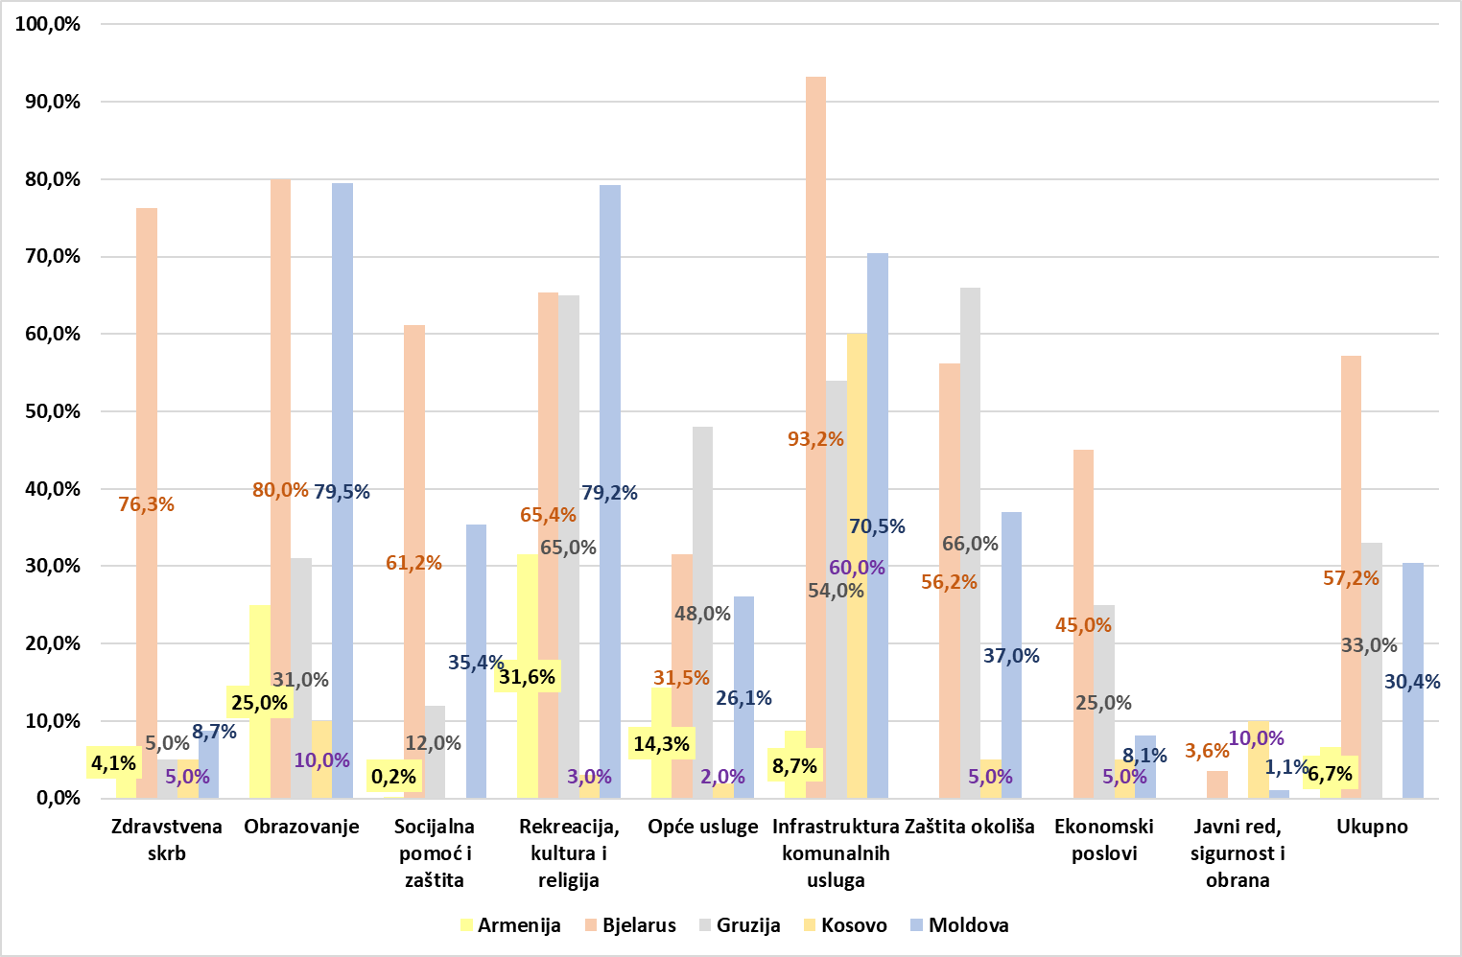
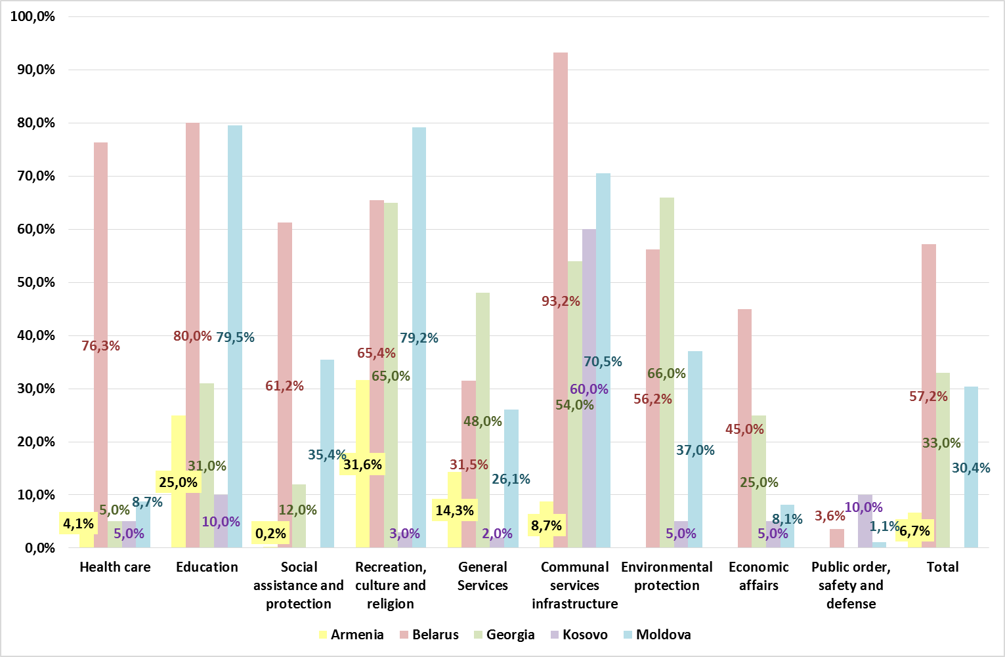
PRISTUPI PODJELI KAPITALNIH RASHODA MEĐU RAZINAMA PRORAČUNA RAZLIČITI SU.
Prosječna struktura kapitalnih rashoda proračuna podnacionalnih razina vlasti u konsolidiranom proračunu opće države (%) u razdoblju 2015. – 2017.

Slide 19
STRATEGIJA ODRŽIVOG INVESTIRANJA KLJUČNA JE ZA UČINKOVITE JAVNE INVESTICIJE S OBZIROM NA OGRANIČENA SREDSTVA.
Zemlja | Postoji li jasno i službeno stajalište o prioritetima javnih investicija na nacionalnoj i regionalnoj razini? |  | Postoji li jasan obvezan zahtjev da podnacionalni (regionalni) investicijski planovi odražavaju nacionalne ciljeve razvoja?
 | Da/Ne | Da. Objasnite: | Da/Ne | Da. Objasnite:
Armenija | Ne |  | Ne
Bjelarus | Da | Pružanje kvalitetnog i povoljnog stambenog prostora tijekom provedbe državnog programa izgradnje stambenih prostora u razdoblju 2016. – 2020. | Ne
BiH | Ne |  | Ne
Bugarska | Da | Srednjoročna proračunska projekcija | Da | Regionalni planovi razvoja sadržavaju ciljeve koji odražavaju podnacionalne investicijske planove
Hrvatska | Ne |  | Da | Dokumenti plana politike regionalnog razvoja uključuju Strategiju regionalnog razvoja Republike Hrvatske, županijske razvojne strategije, tj. Razvojnu strategiju Grada Zagreba te strategije razvoja urbanog područja
Gruzija | Da | Vladina strategija jasno utvrđuje infrastrukturu kao ključni prioritet Vlade | Da | Prioriteti Vladinog programa koriste se kao polazište za sve strategije i planove
Kazahstan | Da | Vladini programi, nacionalni sektorski programi. Podnacionalni programi teritorijalnog razvoja | Da | Ciljevi Razvojne strategije Kazahstana usklađeni su s ciljevima Vladinih programa. Ciljevi programa moraju se prenositi na niže razine
Kosovo | Da | Da, Vladin prioritet | Da | Da, Vladin prioritet
Makedonija | Ne |  | Ne
Moldova | Ne |  | Ne
Crna Gora | Da | Utvrđen je popis prioriteta u pogledu projekata | Da | Projekti se mogu natjecati ako su u skladu s Planom razvoja koji je donijela Vlada i/ili Skupština
Rusija | Da | Akcijski plan za ubrzanje stope rasta investicija u dugotrajnu imovinu i povećanje njihova udjela u BDP-u na 25 % | Ne
Srbija | Ne |  | Da | Strateška relevantnost jedan je od osnovnih kriterija za odabir kapitalnih projekata.
Notes:
Availability of a clear and authoritative statement of public investment priorities at national and regional levels and a clear mandatory request to reflect the national development goals in subnational (regional) investment plan

Slide 20
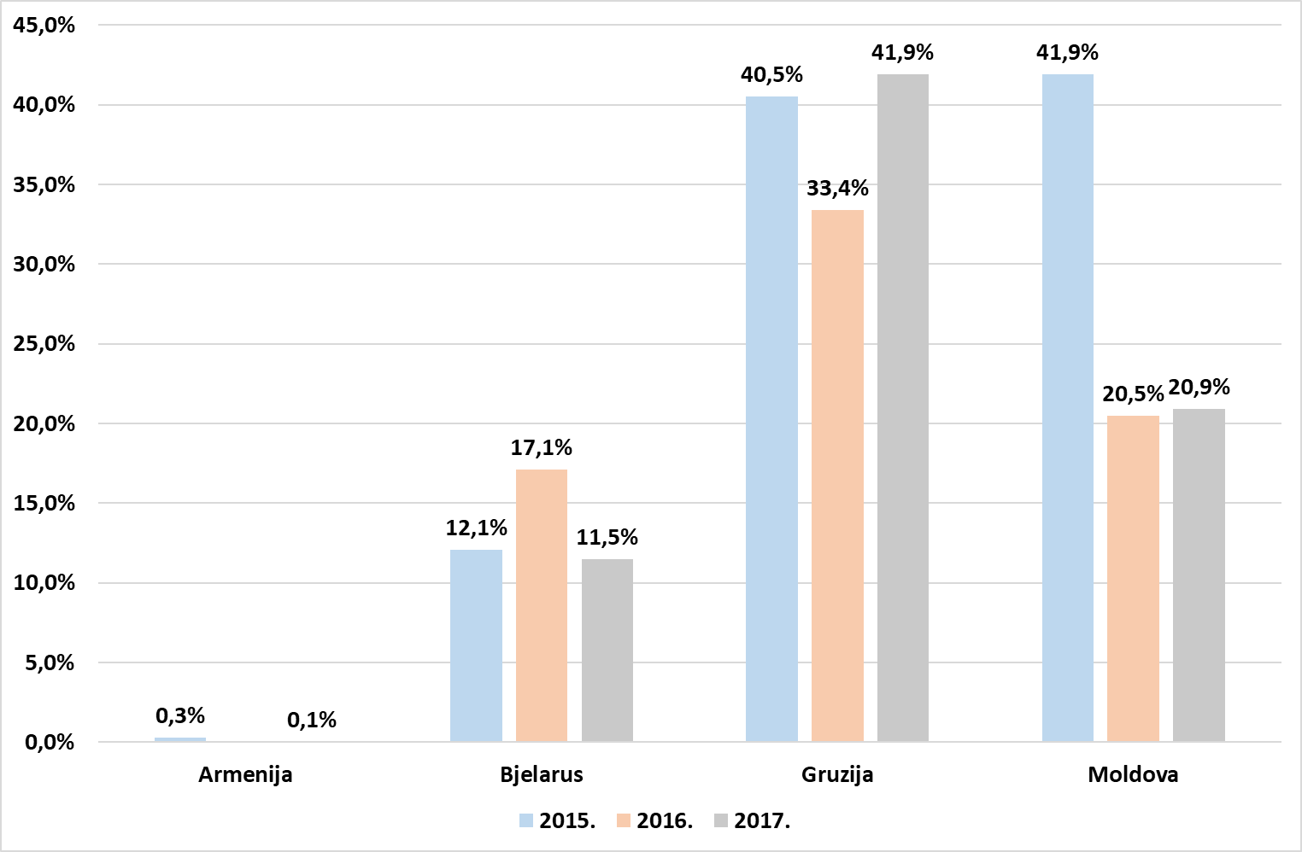
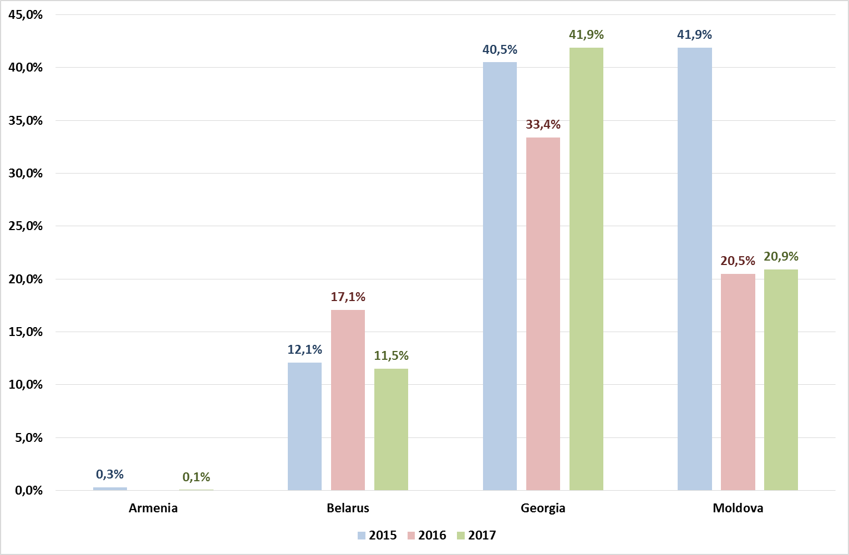
ZA UREĐENJE MEĐUPRORAČUNSKIH TRANSFERA KAPITALA POTREBNA SU JASNA PRAVILA
Postoji li pristup koji se temelji na formuli ili jasni i zakonski utvrđeni kriteriji za izračun međuproračunskih transfera kapitala?
Udio međuproračunskih transfera kapitala u ukupnim kapitalnim rashodima proračuna podnacionalnih razina vlasti u razdoblju 2015. – 2017.
Armenija | Ne
Bjelarus | Ne
BiH | Ne
Hrvatska | Ne
Gruzija | Da
Kazahstan | Da
Kosovo | Ne
Makedonija | Ne
Moldova | Ne
Crna Gora | Ne
Rusija | Ne
Srbija | Ne

Slide 21
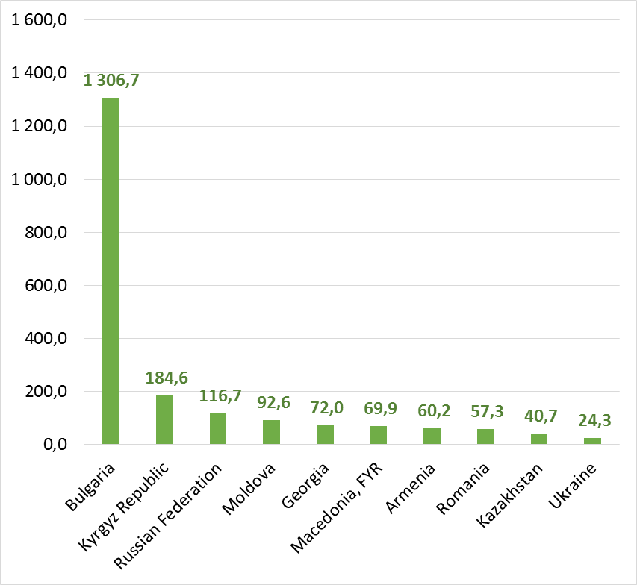
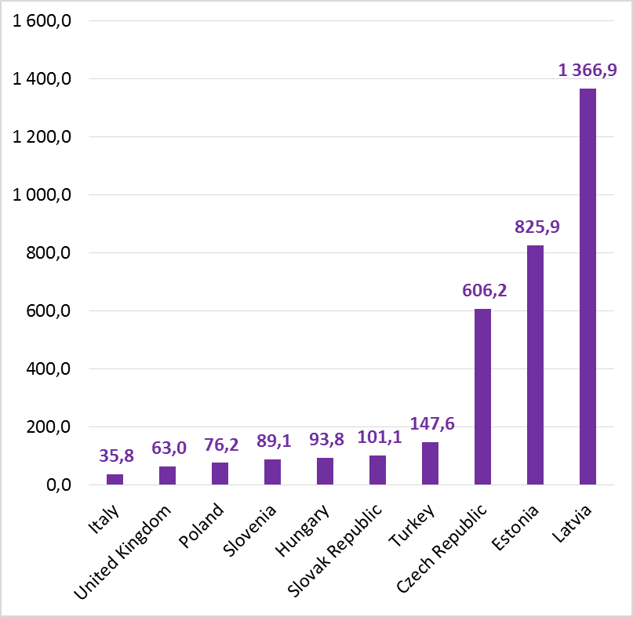
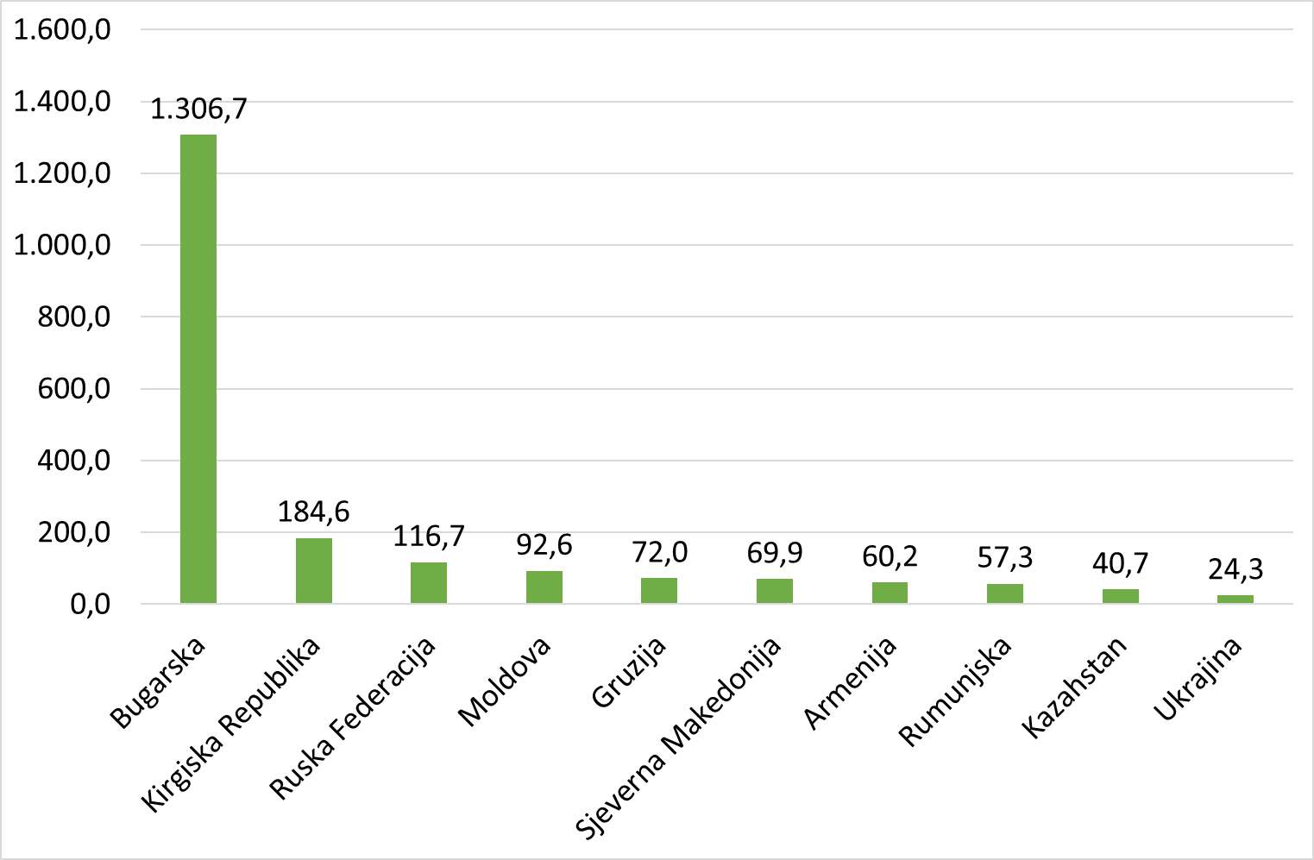
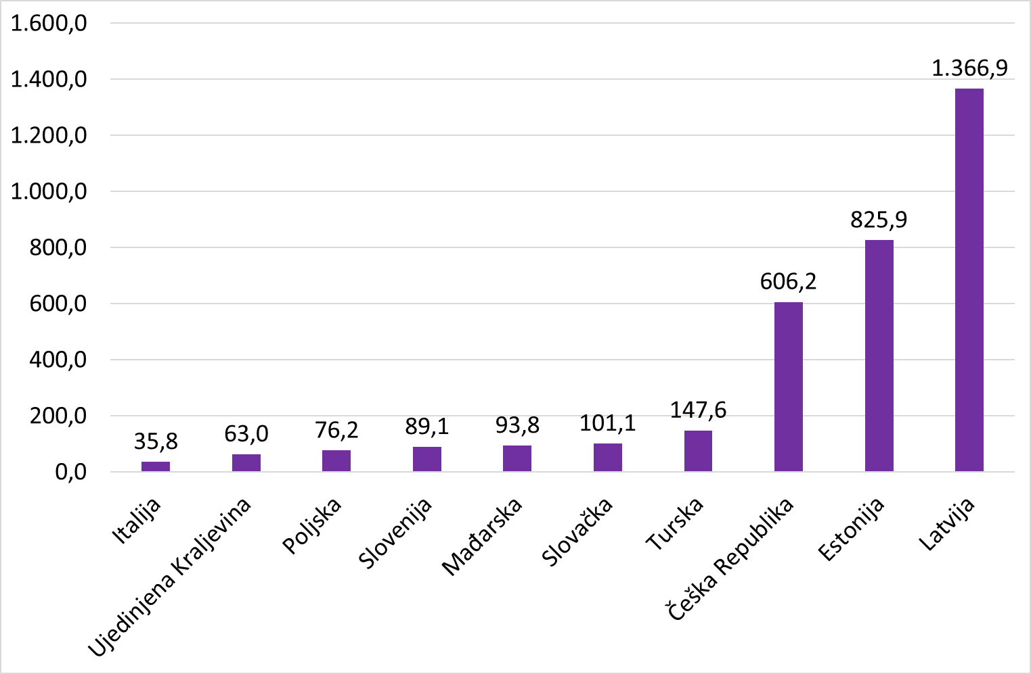
KLJUČNA JE UČINKOVITA UPOTREBA RESURSA ZA JAVNE INVESTICIJE.
Omjer neto investicija u nefinancijsku imovinu i neto zaduživanja (%) u 2016.
Zemlje članice PEMPAL-a (prosječno 202,5%)
Zemlje područja EU-a (prosječno 340,5%)
Izvor: SB, Pokazatelji svjetskog razvoja (engl. World Development Indicators)

Slide 22
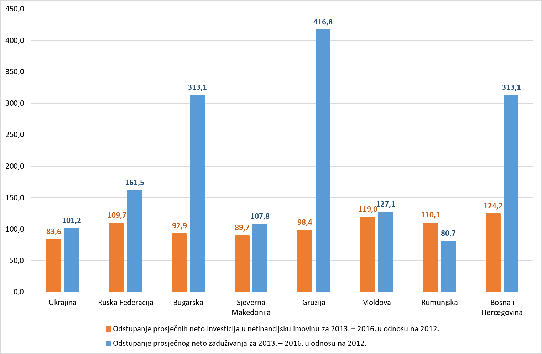
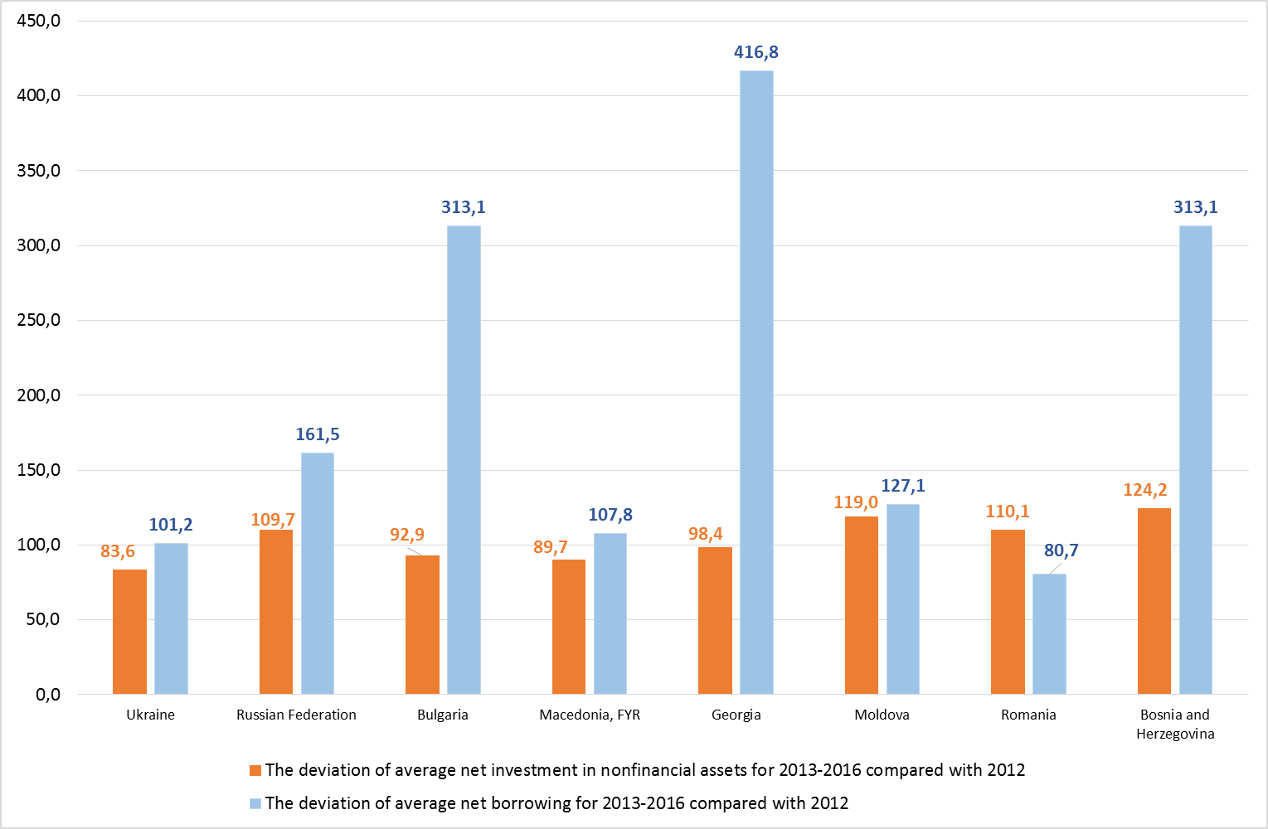
ODSTUPANJE PROSJEČNOG NETO ZADUŽIVANJA ZA 2013. – 2016.U ODNOSU NA 2012. I ODSTUPANJE PROSJEČNIH NETO INVESTICIJA U NEFINANCIJSKU IMOVINU ZA 2013. – 2016.U ODNOSU NA 2012. (%)
Izvor: SB, Pokazatelji svjetskog razvoja (engl. World Development Indicators)
Notes:
The growth rate of investment exceeded the growth rate of the net borrowing in only one of eight countries with a deficit

Slide 23
JAVNE INVESTICIJE BIT ĆE UNAPRIJEĐENE VEĆOM TRANSPARENTNOŠĆU
Proračunske informacije o javnim investicijama koje su javno dostupne dionicima na svim razinama vlasti pravovremeno i u obliku pristupačnom korisnicima
Zemlja | Da/Ne
Bjelarus | Da | Ministarstvo financija svaka tri mjeseca objavljuje informacije o izvršenju proračuna na svojem web-mjestu; ondje se mogu pronaći i informacije o kapitalnim rashodima proračuna.
BiH | Ne
Hrvatska | Da | Investicije se planiraju u posebnom odjeljku proračuna, a proračun se objavljuje u Narodnim novinama i na internetu.
Gruzija | Da | Kapitalni proračun u obliku priloga državnom proračunu javno je dostupan dokument; investicijski projekti lokalnih vlasti javni su kao dio proračuna; o svim investicijskim projektima koje provode općine s pomoću transfera kapitala odlučuje se odlukama Vlade koje su javne.
Kazahstan | Da | Članci 153. – 154. Proračunskog kodeksa. Članak 67-1 Proračuna za građane Proračunskog kodeksa.
Kosovo | Da | Zakon o proračunu s tablicama objavljuje se svake godine na web-mjestu MF-a.
Makedonija | Ne
Moldova | Da | Postoji IT sustav i svako proračunsko tijelo/institucija ima pristup potrebnim informacijama u skladu s njegovom/njezinom ulogom u proračunskom procesu. Osim toga, postoji sustav izvještavanja i svaki proračunski korisnik mora dostaviti izvještaje o provedbi u utvrđenom roku. Popis projekata kapitalnih ulaganja prilog je godišnjem zakonu o proračunu.
Crna Gora | Ne
Rusija | Ne
Srbija | Da | Informacije u Zakonu u proračunu.

Slide 24
KLJUČNI IZAZOVI U PLANIRANJU I IZVRŠENJU KAPITALNIH RASHODA, UKLJUČUJUĆI JAVNE INVESTICIJE
Ključni izazovi | Bjelarus | Bosna i Hercegovina | Gruzija | Kazahstan | Kosovo | Makedonija | Moldova | Crna Gora | Rusija | Srbija
Povezani s kriterijima odabira, evaluacijom, pripremom i određivanjem prioriteta kapitalnih projekata | * | * |  |  |  | * |  |  |  | *
IT podrška |  | * | * |  |  | * |  | *
Podrška metodologiji | * | * | * |  |  | * |  | *
Nepostojanje jasne definicije javnih investicija (kapitalnih ulaganja, kapitalnih rashoda) |  | * |  |  |  |  | *
Kapacitet institucija |  |  | *
Postizanje izravnih i konačnih ishoda u odnosu na proračunska sredstva dodijeljena subjektima kvazi-javnog sektora |  |  |  | *
Loše planiranje izvršenja proračuna, ključna su točka postupci nabave |  |  |  |  | *
Složeni administrativni postupci |  |  |  |  |  |  |  |  | *
Institucionalizacija |  |  |  |  |  |  | *
Ad-hoc odluke o investicijskim projektima oduzimaju jako puno vremena |  |  | *
Potreba za potpunim osposobljavanjem velikog broja dionika |  |  | *
Notes:
Methodology for each phase of pim and it support the main challenges

Slide 25

NEKE KLJUČNE ODLUKE KOJE TREBA DONIJETI RADI DOBROG UPRAVLJANJA JAVNIM INVESTICIJAMA
procesi koordinacije među agencijama;
uklanjanje (smanjenje) političkih čimbenika u promicanju projekata;
mogućnost upravljanja godišnjim i srednjoročnim proračunom i usklađenost upravljanja javnim investicijama s proračunskim procesom; i
problemi stjecanja lokacije i preseljenja stanovnika, mjere zaštite okoliša i izazovi složene nabave.

Slide 26
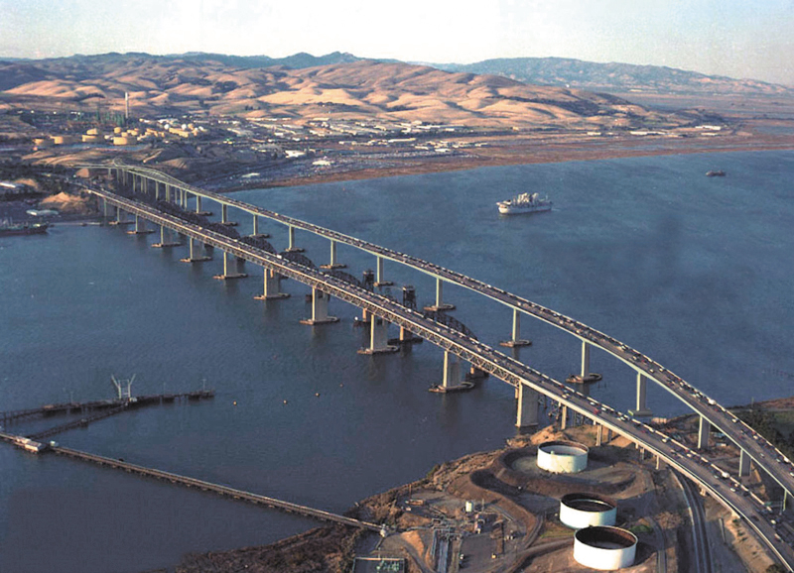
TREĆI DIO: POVEĆAVANJE EFIKASNOSTI KAPITALNIH RASHODA I UPRAVLJANJA JAVNIM INVESTICIJAMA
Ova fotografija nepoznatog autora licencirana je u skladu s licencijom CC BY-SA

Slide 27
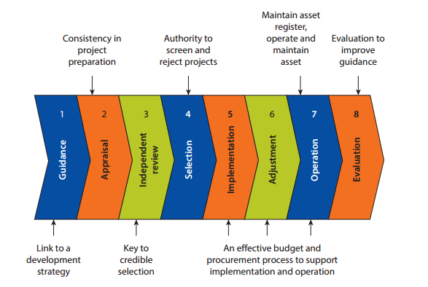
OBVEZNE ZNAČAJKE EFIKASNOG SUSTAVA
JAVNIH INVESTICIJA
Ključne značajke sustava upravljanja javnim investicijama
Vođenje registra imovine, upravljanje tim registrom
Dosljednost u pripremi projekata
Ovlast za provjeru i odbijanje projekata
Evaluacija radi unaprjeđenja smjernica
1
4
7
Smjernice
Ocjena
Neovisni pregled
Odabir
Prilagodba
Poslovanje
Evaluacija
Provedba
Veza sa strategijom razvoja
Ključno za opravdan odabir
Učinkovit proračunski proces i proces nabave radi podrške provedbi i poslovanju
Izvor: Moć upravljanja javnim financijama (The Power of Public Investment Management), SB, 2014.

Slide 28

Ključne značajke (1)
Smjernice
Projekti ili programi podliježu (a) praktičnim strateškim smjernicama i (b) uvođenju provjere prve razine svih prijedloga projekata u odnosu na te smjernice.
Naglasak bi trebao biti na osnovnim elementima službene ocjene projekata, uključujući:
je li potreba za projektom dobro opravdana;
jesu li ciljevi projekta jasno utvrđeni;
jesu li utvrđene općenite alternativne mogućnosti za postizanje ciljeva projekta te jesu li usporedno ispitane;
podliježe li mogućnost koja najviše obećava detaljnoj analizi;
jesu li troškovi projekta u potpunosti i točno procijenjeni; i
jesu li koristi projekta kvalitativno ocijenjene na način da je vjerojatno da će opravdati troškove.
Neovisni pregled
Neovisnim pregledima kolega provjerava se je li evaluacija subjektivna i pristrana iz koristoljublja.

Slide 29
Ključne značajke (2)
Odabir
Proces ocjene i odabira javnih investicijskih projekata na prikladan je način povezan s proračunskim ciklusom.
Provedba
Provjerava se je li provedba projekata realna te provode li se projekti efikasno.
Prilagodba
Revizija provedbe projekta dovoljno je fleksibilna da omogućava potrebne prilagodbe zbog promjena okolnosti projekta koje bi promijenile način isplate financijskih sredstava ili zahtijevale prekid projekta.
Poslovanje
Trebao bi postojati proces kojim se osigurava da je objekt spreman za pružanje usluga te da se vode registri imovine i bilježe vrijednosti imovine.
Evaluacija
Provode se osnovna revizija dovršenja i ex-post evaluacija dovršenih projekata.

Slide 30
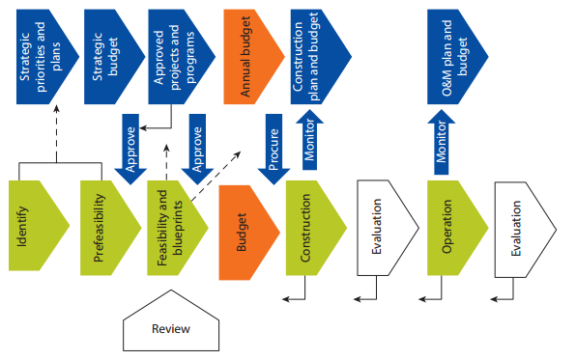
MEĐUOVISNOSTI, PREKLAPANJA, POVRATNE INFORMACIJE I SINERGIJE PRORAČUNSKOG CIKLUSA I CIKLUSA PROJEKTA
Međuovisnosti, preklapanja, povratne informacije i sinergije proračunskog ciklusa i ciklusa projekta
Strateški prioriteti i planovi
Strateški proračun
Odobreni projekti i programi
Plan i proračun izgradnje
Plan i proračun poslovanja i održavanja
Godišnji proračun
Odobriti
Odobriti
Nabaviti
Pratiti
Pratiti
Utvrditi
Prethodna studija izvedivosti
Izvedivost i nacrti
Evaluacija
Evaluacija
Proračun
Izgradnja
Poslovanje
Pregled
Izvor: Moć upravljanja javnim financijama (The Power of Public Investment Management), SB, 2014.

Slide 31
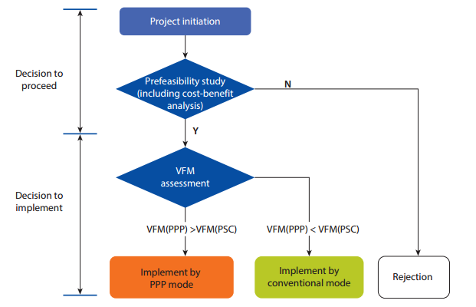
OCJENA TOGA MOGU LI JPP POSTIĆI BOLJU VRIJEDNOST ZA ULOŽEN NOVAC
Standardni primjer jedinstvenog okvira za ocjenu projekata
Pokretanje projekta
Odluka o nastavku
Prethodna studija izvedivosti (uključujući analizu isplativosti)
N
D
Ocjena VZN-a
Odluka o provedbi
VZN (JPP)
VZN (UJS)
VZN (JPP)
VZN (UJS)
Provedba na način JPP-a
Provedba na konvencionalan način
Odbijanje
Napomena: JPP = javno-privatno partnerstvo; UJS= usporednik javnog sektora; VZN= vrijednost za uložen novac.
Izvor: Moć upravljanja javnim financijama (The Power of Public Investment Management), SB, 2014.

Slide 32
OKVIR ZA OCJENU UPRAVLJANJA JAVNIM INVESTICIJAMA (PIMA)
Ostvarenja upravljanja javnim financijama: kredibilitet proračuna (ocjena kapitalnih rashoda).
KLJUČNA MEĐUSEKTORSKA PITANJA: sveobuhvatnost i transparentnost (ocjena klasifikacije, sveobuhvatnost informacija uključenih u proračunsku dokumentaciju, međuvladini fiskalni odnosi povezani s upravljanjem javnim investicijama, upravljanje fiskalnim rizicima i pristup javnosti ključnim informacijama).
C. PRORAČUNSKI CIKLUS
  C(i) Planiranje proračuna prema politici (ocjena investicijskih smjernica, razvoja projekta i prethodna provjera; službena ocjena projekta; neovisni pregled ocjene; ispravnost i sudjelovanje u godišnjem proračunskom procesu; višegodišnja perspektiva fiskalne politike i fiskalnog upravljanja; odabir projekata i planiranje proračuna).
Notes:
WORLD BANK PIM PERFORMANCE INDICATORS assess following issues (1)

Slide 33
Ocjena upravljanja javnim investicijama (PIMA) (2)
C. PRORAČUNSKI CIKLUS
  C(ii) Predvidljivost i kontrola u izvršenju proračuna (ocjena provedbe projekata; predvidljivost dostupnosti sredstava za obveze rashoda; vrijednost za uložen novac u nabavi; učinkovitost unutarnjih kontrola i unutarnje revizije rashoda kapitalnih projekata; prilagodba projekata; poslovanje objekata).
  C(iii) Računovodstvo, bilježenje i izvještavanje (ocjena osnovne revizije dovršenja i evaluacije; izvještavanje o proračunu i financijski izvještaji).
  C(iv) Vanjska provjera i revizija (obuhvat i priroda vanjske revizije te naknadna vanjska revizija; zakonodavni nadzor nad kapitalnim rashodima u zakonu o godišnjem proračunu i izvještajima vanjske revizije o kapitalnim rashodima).

Slide 34
AKTIVNOSTI PIMA-E MORAJU OBUHVAĆATI SLJEDEĆE:
2. Provedba pregleda procesa planiranja kapitalnog proračuna.
3. Provedba pregleda povezanih procesa koji utječu na učinak javnih investicijskih projekata na razini cijele zemlje te u određenim agencijama.
4. Uspostava ocjene početnog stanja za zemlju.
1. Početna radionica visoke razine radi ponovnog poticanja reforme i dijaloga o politici upravljanja javnim investicijama s ključnim dionicima.
Radi pokretanja ocjene najvažnijih prepreka za efikasno upravljanje javnim investicijama i postizanje konsenzusa u pogledu toga što je potrebno učiniti.
Analiza procesa koji investicijski projekt mora proći u svojem životnom ciklusu, od utvrđivanja do dovršenja, te uspoređivanje tog procesa s dobrom praksom.

Slide 35
Hvala
Pitanja?
Možete se obratiti na sljedeću adresu:
Iryna Shcherbyna (Svjetska banka, vodstvo)
ishcherbyna@worldbank.org

